Slide 1
КАФЕДРА «ТЕОРЕТИЧЕСКАЯ ФИЗИКА» ФИЗИКО-ТЕХНИЧЕСКОГО ИНСТИТУТА
ФГАОУ ВО Северо-Восточный федеральный университет имени М.К.Аммосова
E-mail: ktf-fti@mail.ru
Instagram: @ktf_fti_svfu

Slide 2
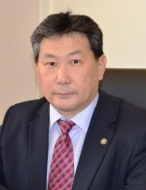
ИЗ ИСТОРИИ КАФЕДРЫ…
Кафедра «Теоретическая физика» основана в 1959 г.
С 1973 по 2015 год кафедра обучал студентов по специализации «Теоретическая физика», специальность «Физика».
С 2011 года проводит набор бакалавров по направлению «Физика», профиль «Фундаментальная физика».
С 2016 года проводит набор по магистерской программе «Теоретическая и математическая физика».
С 2019 года проводит набор еще по двум магистерским программам: «Современные материалы в энергетике и возобновляемая энергия»; «Конвергенция: Наукоемкие технологии».
С 1993 года кафедрой заведует д. ф. - м. н., академик АН РС (Я) Юрий Михайлович Григорьев.

Slide 3
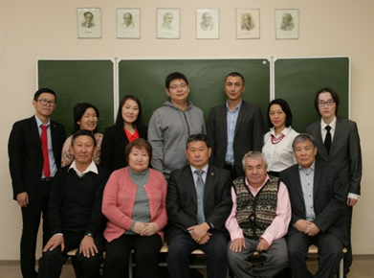
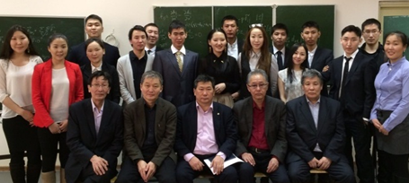
Особенностью нашего направления является углубленное изучение современных компьютерных технологий, высокий научно-методический уровень подготовки студентов. Студенты активно участвуют в различных конференциях, олимпиадах разного уровня. Становятся обладателями различных грантов (Президента РС(Я), РФ, академика Ларионова, ректора СВФУ и т.д.).В обеспечении образовательного процесса принимают участие ИКФИА СО РАН, ИФТПС СО РАН, ИГДС СО РАН.
Кафедра выпустила более 250 выпускников. 30 выпускников кафедры защитили диссертации (4 докторские, 26 кандидатские). С 2015 года кафедра проводит набор в магистратуру. Имеется возможность получения дипломов магистра физики СВФУ и университета Сержи-Понтуаз (Франция).

Slide 4
Наша кафедра проводит набор по направлениям:
Бакалавриата:
03.03.02 Физика (Фундаментальная физика)
Магистратуры:
03.04.02 Физика (Теоретическая и математическая физика)
03.04.02 Физика (Современные материалы в энергетике и возобновляемая энергия (по программе двойного дипломирования с университетом Франции)
03.04.02 Физика (Конвергенция: Наукоемкие технологии (на английском языке))
Аспирантуры:
03.06.01 Физика и астрономия (Теоретическая физика)

Slide 5
ЧТО Я БУДУ ИЗУЧАТЬ?
Теоретическую физику
Астрофизику
Гидрогазодинамику
Численные методы и математическое моделирование
Методы математической физики
Теорию и методику обучения физике
И т.д.

Slide 6
ЧЕМУ Я НАУЧУСЬ?
методам научных исследований,
организовать и планировать физические исследования;
проводить и обработать полученные результаты научных исследований;
работать с научной литературой с использованием новых информационных технологий;
участвовать в научных семинарах и конференциях;
писать и оформлять научные статьи и отчеты;
подготовить и проводить учебные занятия;

Slide 7
ТРУДОУСТРОЙСТВО
Выпускники кафедры трудоустраиваются в образовательных, научных, производственных и других учреждениях и организациях. Много выпускников кафедры стали авторитетными специалистами в госучреждениях, в различных отраслях народного хозяйства РС (Я).
Закончив обучение на нашей кафедре сможете работать:
научным сотрудником
преподавателем
инженером
программистом
и т.д.

Slide 8
Вступительные испытания для поступающих (минимальное количество баллов) в 2022г
- бакалавриат
Физика - 39
Математика (проф.)/ информатика и ИКТ – 39/44
Русский язык – 40

Slide 9
Количество мест для приема по очной форме 2022г:
на местах в рамках КЦП:
03.03.02 Физика (Фундаментальная физика; Медицинская физика) – 42
на места по ДОПОУ:
03.03.02 Физика (Фундаментальная физика; Медицинская физика) – 2

Slide 10
Физико-технический институт
г. Якутск, ул. Кулаковского 48
кафедра «Теоретическая физика»
кабинет 606, 601, к.т. 8(411)2-49-68-62
http://www.s-vfu.ru
E-mail: ktf-fti@mail.ru
Instagram: @ktf_fti_svfu
ЖДЕМ ВАС!

